Slide 1
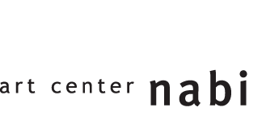

아티스트를 위한 머신러닝 & 딥러닝
텐서플로를 활용한
딥러닝 #1
서울대학교 & V.DO / 김대식

Slide 2
딥러닝
Blah blah 이전에..

Slide 3
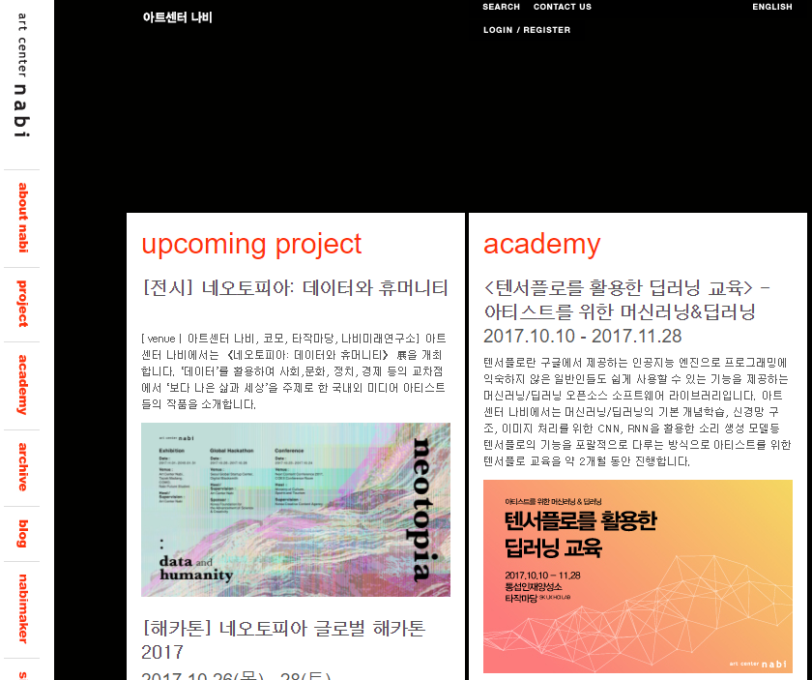
누가 이 수업을 들을까?
과연 들으려는 사람이 있을까?

Slide 4
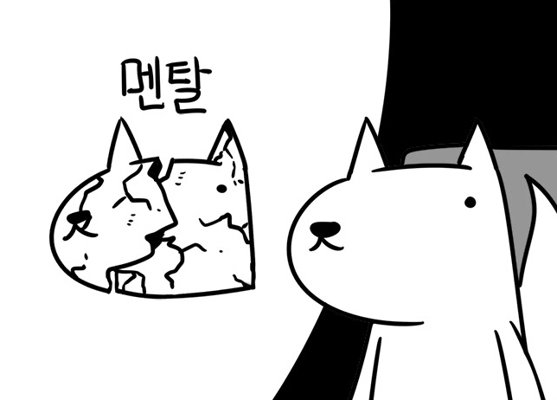
Why Here?

Slide 5
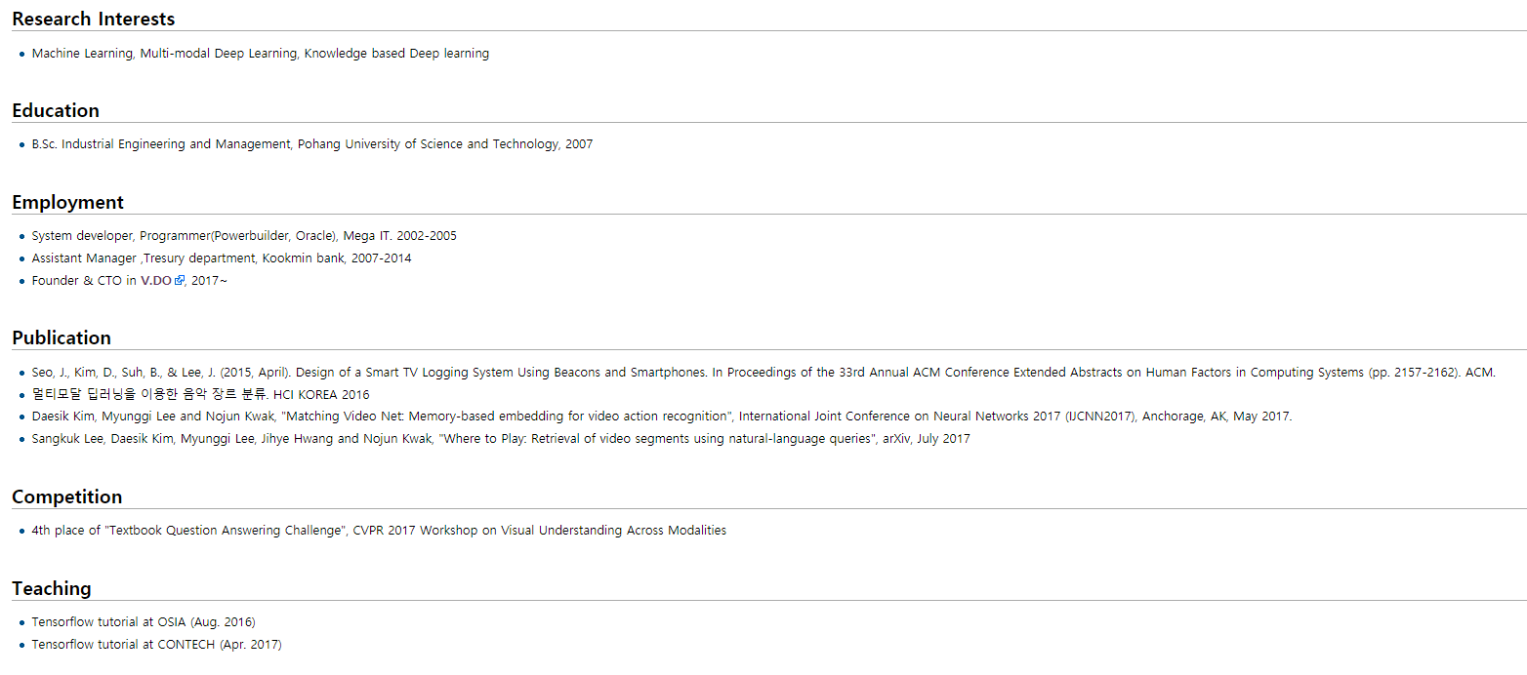
저의 소개
PhD candidate in SNU
CTO in V.DO

Slide 6
인공지능
딥러닝
현재 가장 핫한 키워드

Slide 7
인공지능 ≠ 딥러닝

Slide 8
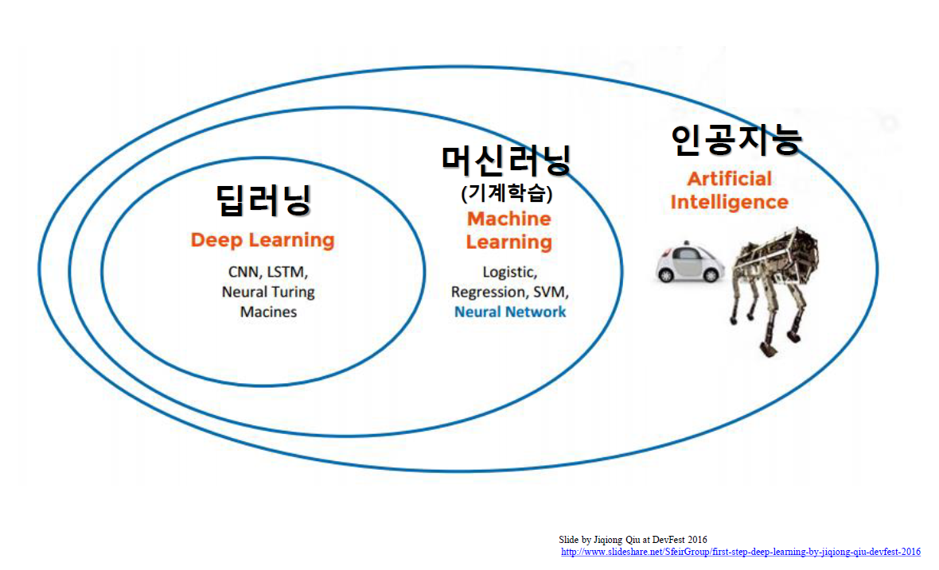

Slide 9
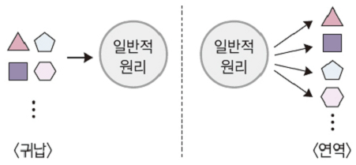
연역법 vs 귀납법
Deduction vs Induction

Slide 10
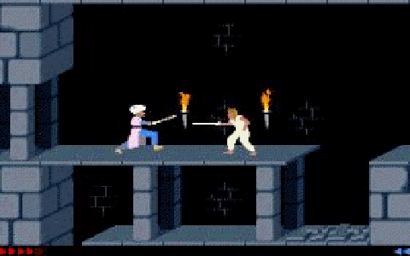
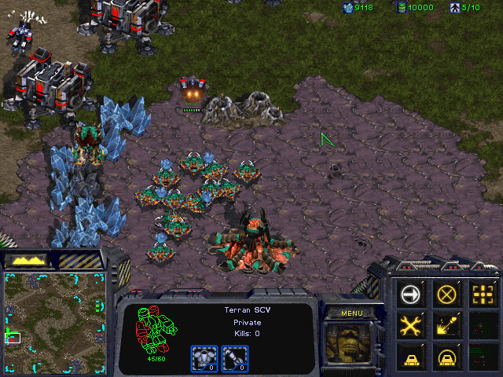
인공지능?

Slide 11
인공지능
Rule-based
Learning-based
(machine learning)
Supervised
Unsupervised
Reinforcement

Slide 12

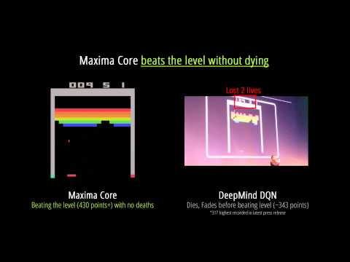
인공지능?

Slide 13
인공지능
Rule-based
Learning-based
(machine learning)
Supervised
Unsupervised
Reinforcement

Slide 14
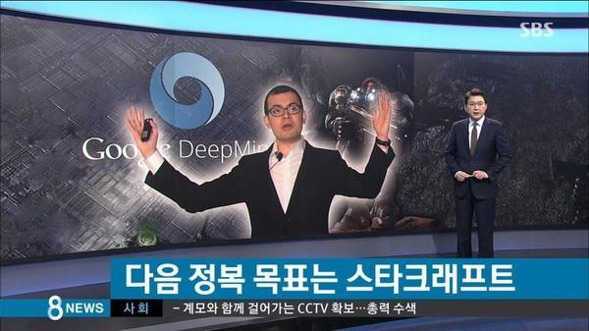
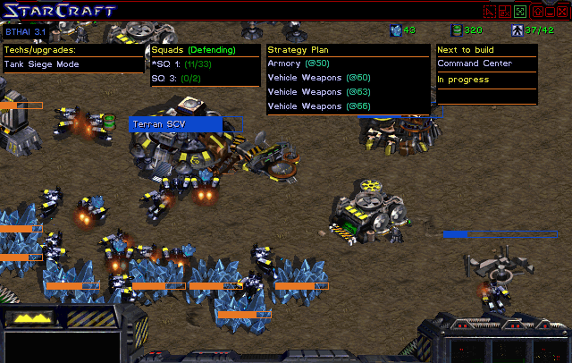

Slide 15
AlphaGo
=
Rule-based + Reinforcement learning

Slide 16
우린 Learning 배웁니다
인공지능
Learning-based
(machine learning)
Supervised
Unsupervised
Reinforcement

Slide 17
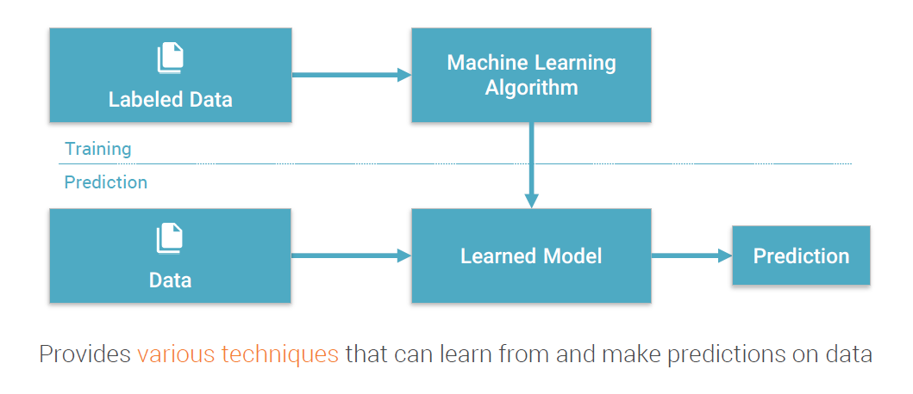
Machine Learning

Slide 18
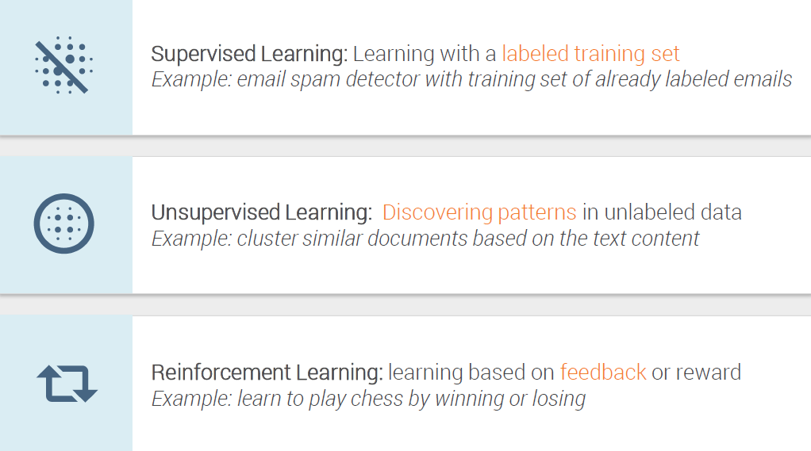
Machine Learning

Slide 19
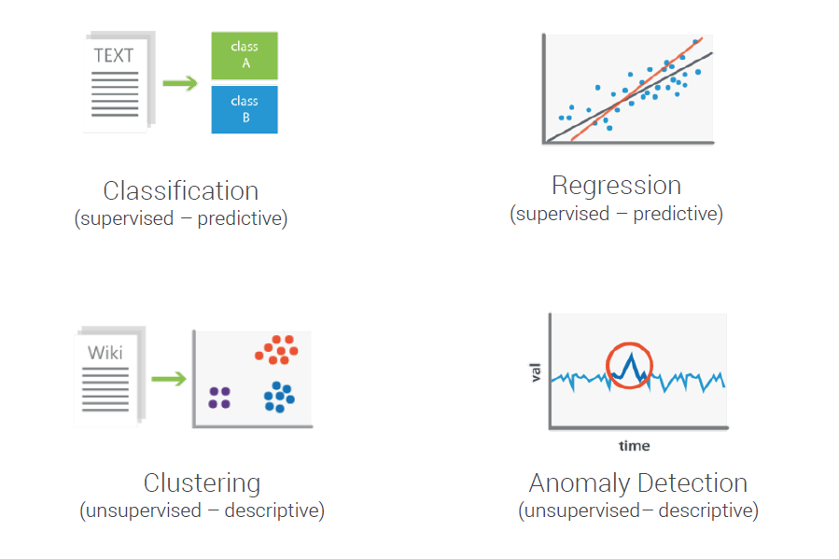
Types of Machine Learning

Slide 20

딥러닝의 위엄
https://www.youtube.com/watch?v=pW6nZXeWlGM&feature=youtu.be
https://www.youtube.com/watch?v=gjGOcI17bzg
https://www.youtube.com/watch?v=YRm_kqClsFY

Slide 21
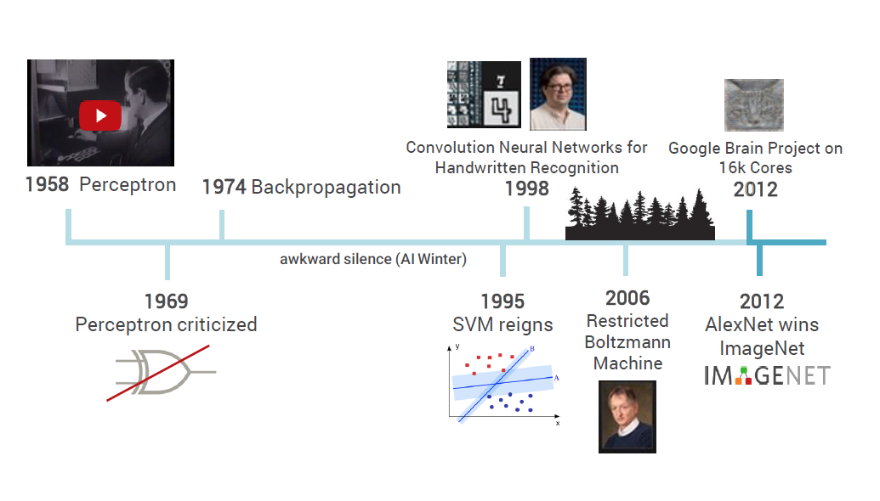
왜 기존에 안되었던 것들이
되기 시작 할까?

Slide 22
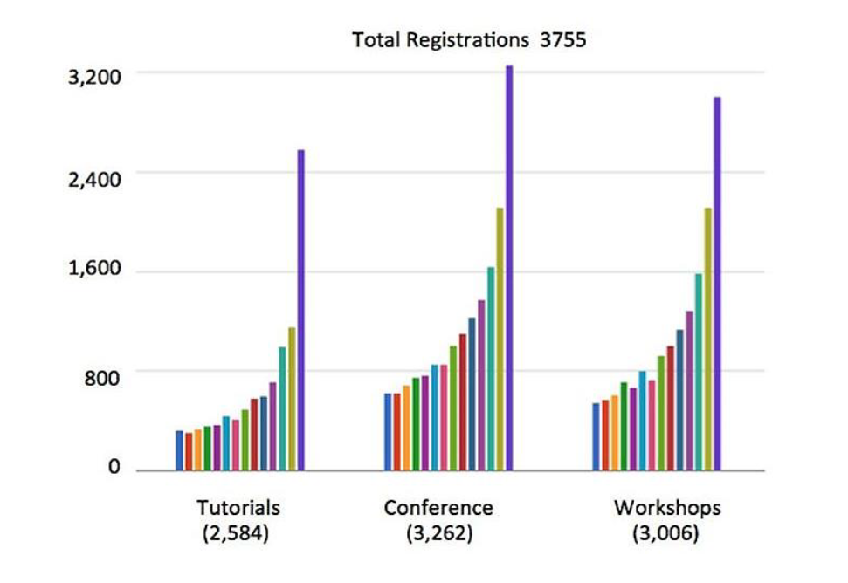
NIPS: 딥러닝 최고 학회

Slide 23
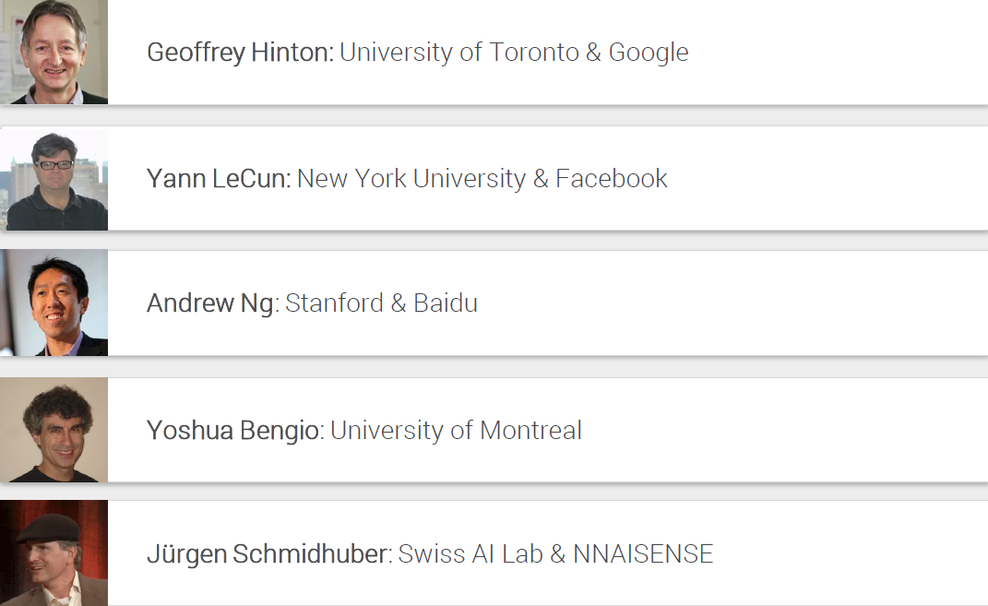
Superstars

Slide 24
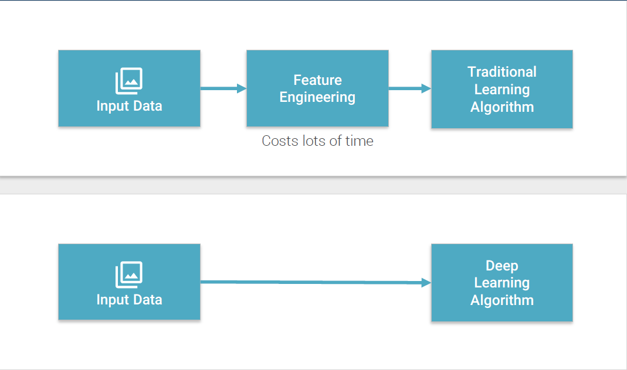
Paradigm의 변화

Slide 25
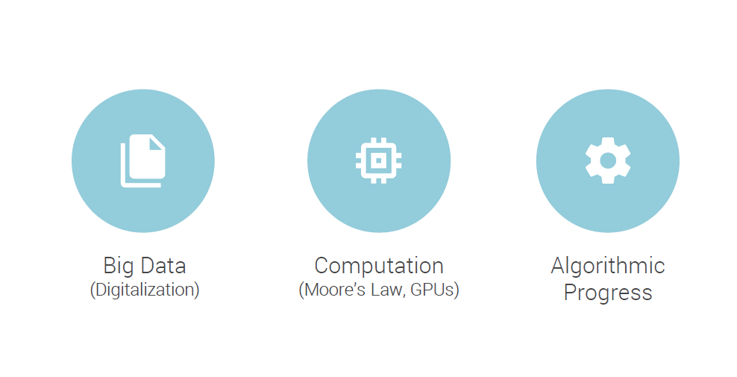
Paradigm의 변화

Slide 26
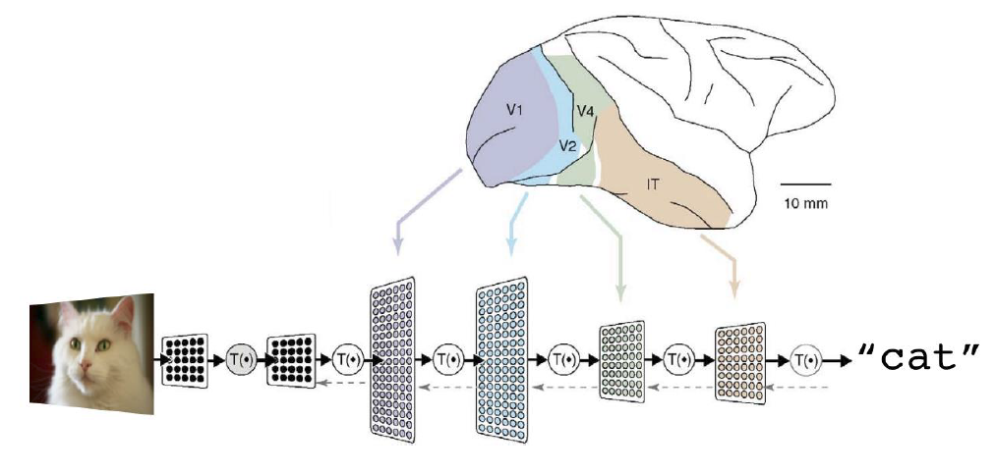
아키텍처

Slide 27
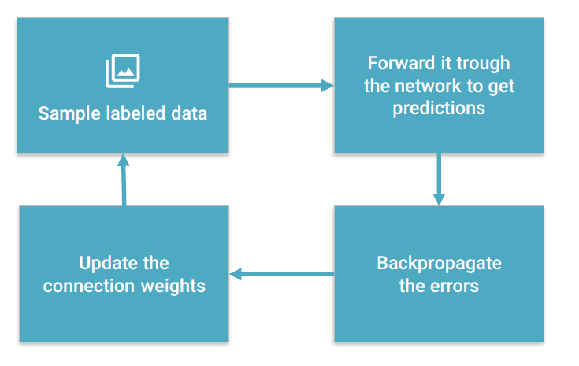
딥러닝 학습 프로세스

Slide 28
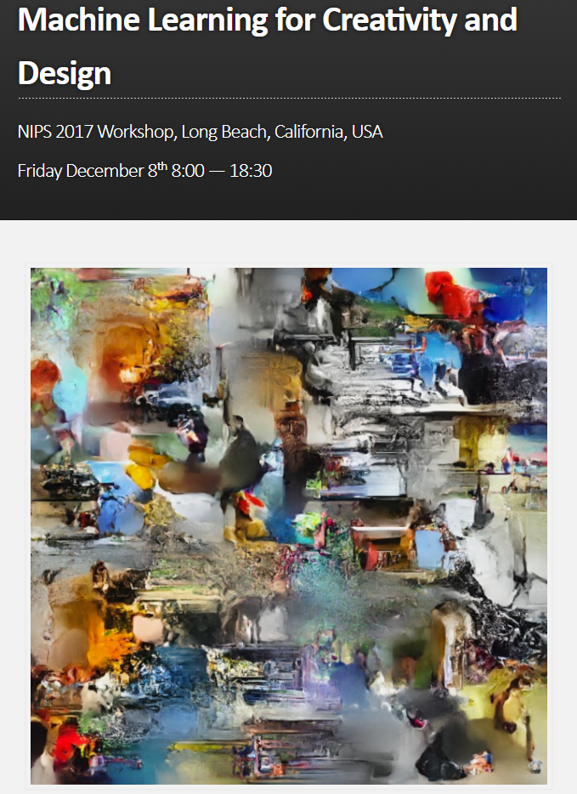
딥러닝 + ART
https://nips2017creativity.github.io/

Slide 29
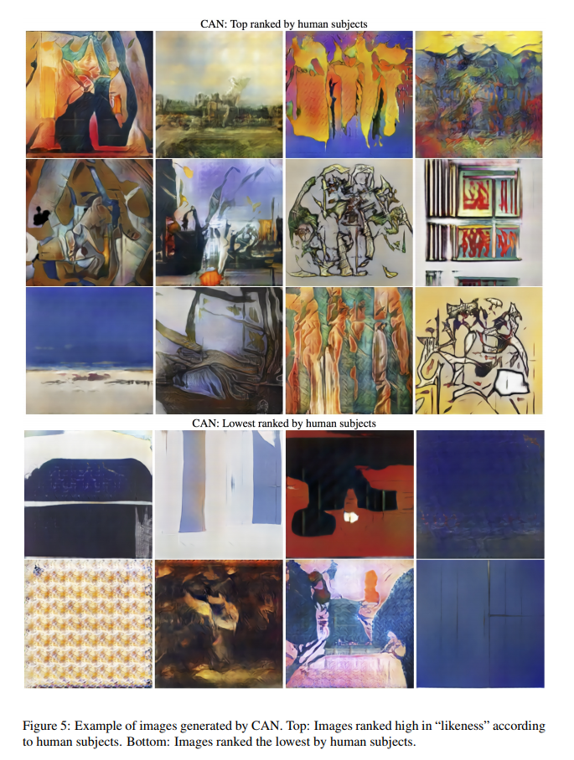
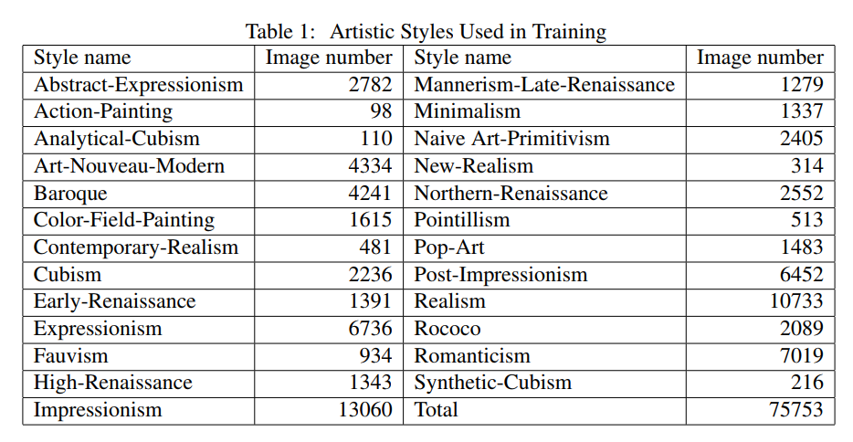
딥러닝 + ART
CAN : Creative Adversarial Network
https://arxiv.org/pdf/1706.07068.pdf

Slide 30
딥러닝님께서
모든 문제를 해결?
새로운 것을 창조?

Slide 31
딥러닝
=
매우 높은 차원의 함수
+
매우 많은 양의 데이터

Slide 32
창조
모방

Slide 33

텐서플로(Tensorflow)
https://www.tensorflow.org/

Slide 34
Tensorflow
=Tensor + Flow

Slide 35
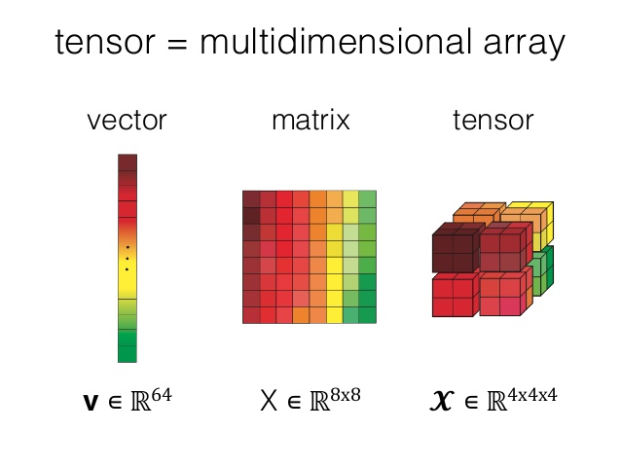
Tensor :
3차원 이상의 matrix

Slide 36
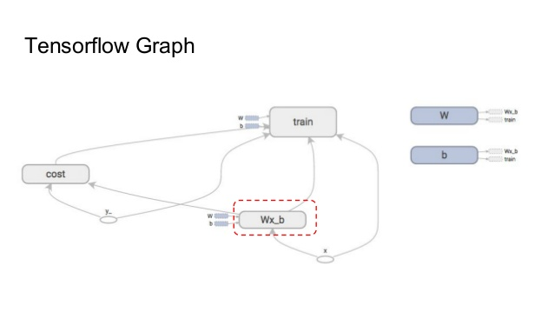
Flow into Graph

Slide 37
Tensor : 3차원 이상의 matrix
모양의 DATA
Flow : Graph형태의 Algorithm

Slide 38
텐서플로를 한다는 것:
주어진 DATA 를
구현한 Algorithm 에
흘려 학습하는 과정

Slide 39
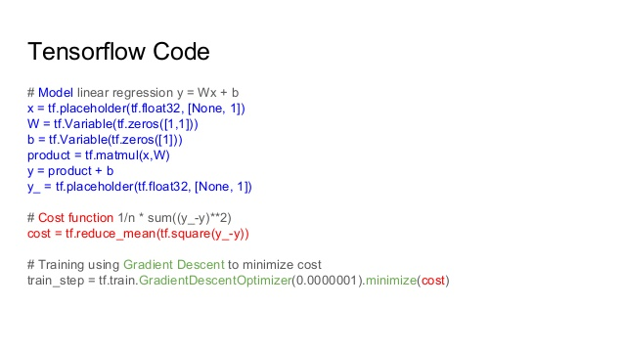

Slide 40
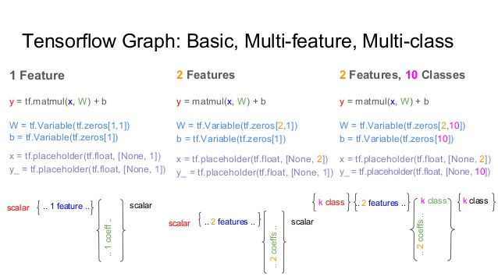

Slide 41
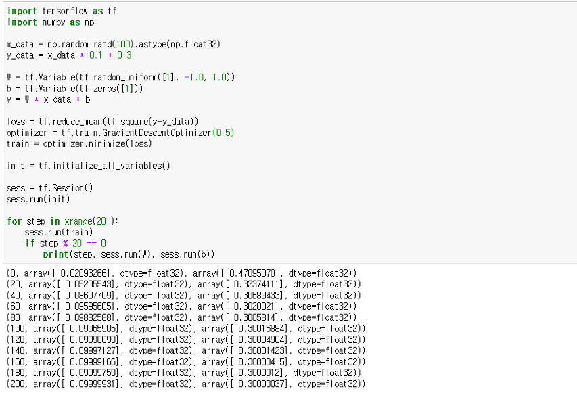
Tensor
Flow

Slide 42
Tensorflow 설치
https://www.tensorflow.org/install/

Slide 43
Window 10
http://naver.me/59PQvkxa

Slide 44
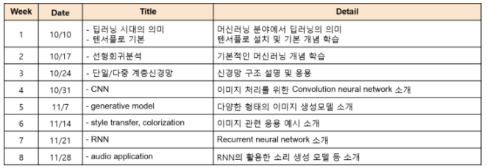

Slide 45
감사합니다
이 문서는 나눔글꼴로 작성되었습니다. 설치하기

